Slide 1
ISTITUTO COMPRENSIVO III PONTE SICILIANO DI POMIGLIANO D’ARCO STORIA IIE
I GIORNI DELLA SETTIMANA
DOCENTE: DE LUCA ANNUNZIATA

Slide 2
I GIORNI DELLA SETTIMANA
I giorni della settimana sono sette, infatti una settimana è formata da sette giorni.
LUNEDI’
MARTEDI’
MERCOLEDI’
GIOVEDI’
VENERDI’
SABATO
DOMENICA

Slide 3
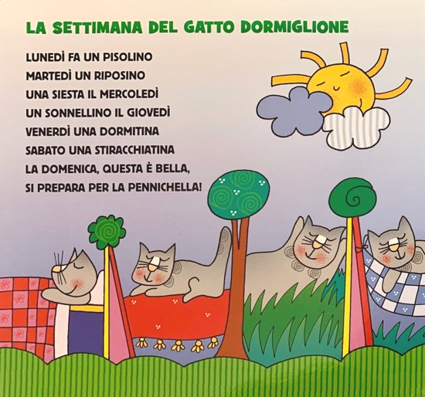
Si ripetono uno dopo l’altro in successione ciclica perché dopo la domenica viene sempre il lunedì.

Slide 4
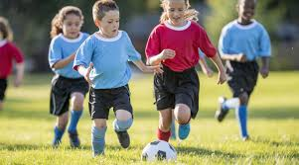
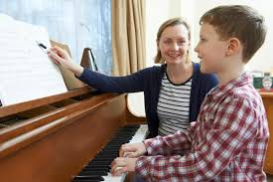
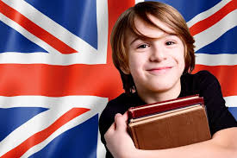
Il lunedì vado a calcetto
Il martedì vado a lezione di piano
Il mercoledì vado al corso d’inglese

Slide 5
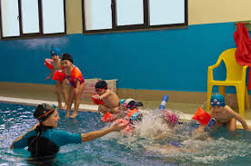
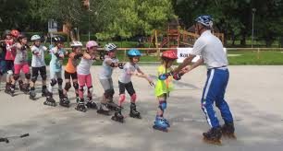
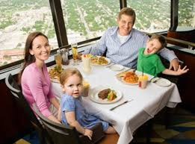
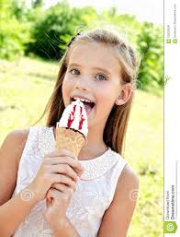
Il giovedì vado a nuoto
Il venerdì vado al corso di pattinaggio
Il sabato vado al ristorante
La domenica vado a mangiare il gelato

